Slide 1
La Programmation Orientée Objet (POO) avec Java
Module 6 – Les classes abstraites, les méthodes abstraites et les interfaces

Slide 2
Objectifs
Les classes abstraites, les méthodes abstraites et les interfaces
Découvrir la notion d’abstraction
Comprendre la différence entre une classe concrète et une classe abstraite
Savoir coder des classes abstraites contenant éventuellement des méthodes abstraites
Comprendre la notion d’interface et son intérêt

Slide 3
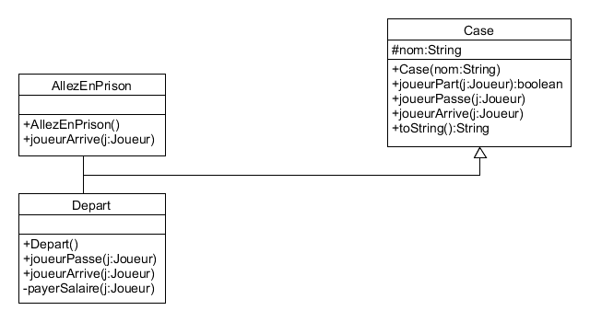
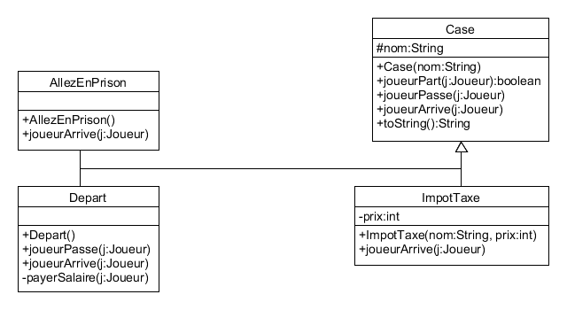
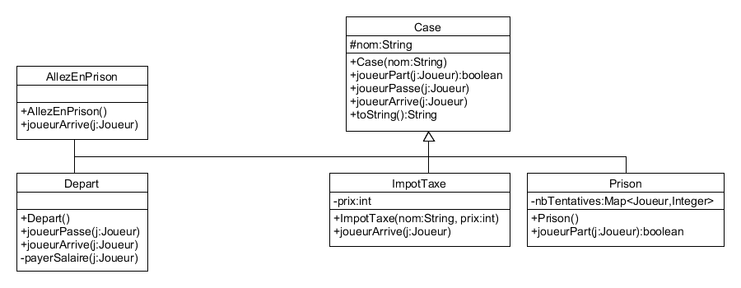
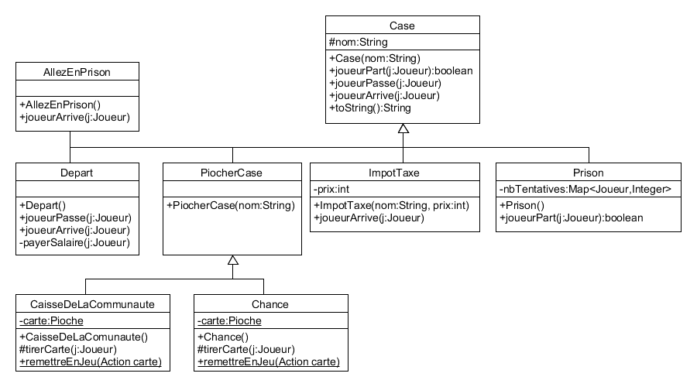
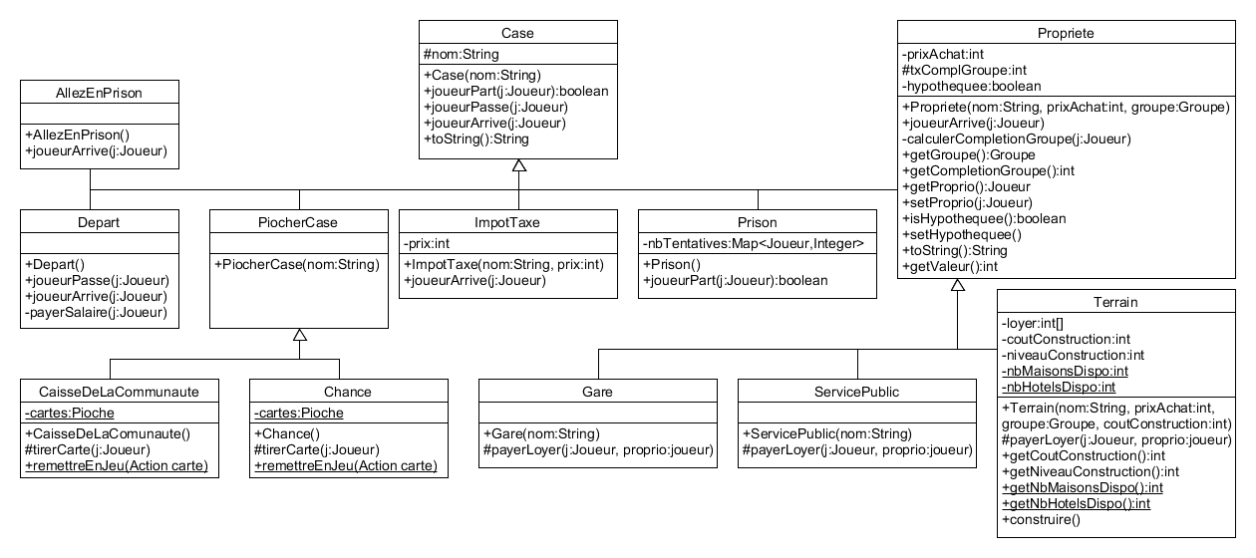
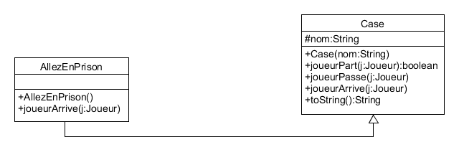
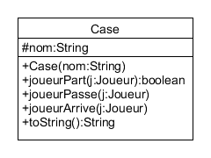






Les classes abstraites
Les classes abstraites, les méthodes abstraites et les interfaces
Allez en prison
Ø
Simple visite prison
Parc gratuit
Ø
Départ
Impôt sur le revenu
Taxe de luxe
Prison
Le reste
Caisse de la
communauté
Gare
Compagnie de l’eau
Compagnie d’électricité
Chance

Slide 4
Les classes abstraites
Les classes abstraites, les méthodes abstraites et les interfaces
abstract permet d’empêcher l’instanciation d’une classe
public abstract class Propriete extends Case {
private int prixAchat;
private Joueur proprio;
private Groupe groupe;
protected int txComplGroupe;
private boolean hypothequee;
public Propriete(String nom, int prixAchat, Groupe groupe) {
super(nom);
…
}
…
}
Le compilateur interdit la construction d’une instance
Propriete p = new Propriete("Propriété", 200, Groupe.BLEU);
Notes:
Déclarer une classe abstraite n’interdit pas d’y mettre un ou des constructeurs, des méthodes et des attributs. Cela interdit uniquement de créer des instances de cette classe

Slide 5
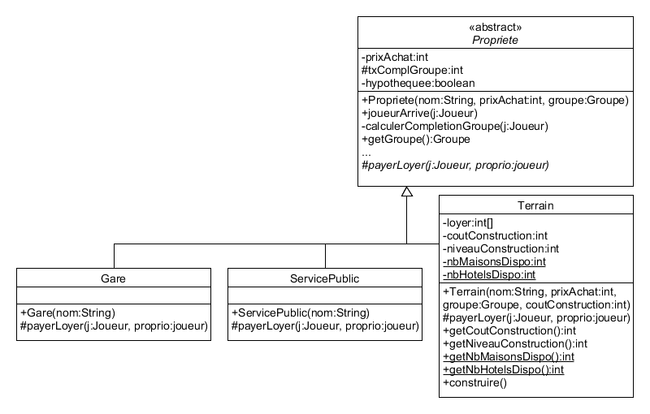
Les méthodes abstraites
Les classes abstraites, les méthodes abstraites et les interfaces
Méthode abstraite
Implémentation de la méthode
Implémentation de la méthode
Implémentation de la méthode

Slide 6
Les méthodes abstraites
Les classes abstraites, les méthodes abstraites et les interfaces
public abstract class Propriete extends Case {
…
protected abstract void payerLoyer(Joueur j, Joueur proprio);
}
public class Terrain extends Propriete {
…
@Override
protected void payerLoyer(Joueur locataire, Joueur proprietaire) {
int loyer = this.loyers[this.niveauConstruction];
if (this.niveauConstruction == 0 && this.txComplGroupe == 100)
loyer *= 2;
locataire.payeA(proprietaire, loyer);
}
}

Slide 7
Les méthodes abstraites
Les classes abstraites, les méthodes abstraites et les interfaces
public class Gare extends Propriete {
…
@Override
protected void payerLoyer(Joueur passager, Joueur p) {
int loyer = this.txComplGroupe;
if(loyer==75)
loyer = 100;
else if(loyer==100)
loyer = 200;
System.out.printf("%s possède %d gare%s%n", p, this.txComplGroupe*4/100, loyer>25?"s":"");
passager.payeA(proprietaire, loyer);
}
}

Slide 8
Les méthodes abstraites
Les classes abstraites, les méthodes abstraites et les interfaces
public class ServicePublic extends Propriete {
…
@Override
protected void payerLoyer(Joueur utilisateur, Joueur proprietaire) {
int nb = this.txComplGroupe*2 /100;
String s = nb<2?"":"s";
int loyer = Monopoly.getDe1().getFaceTiree() + Monopoly.getDe2().getFaceTiree();
if(nb==1) loyer *= 4;
else loyer *= 10;
System.out.printf("%s possède %d service%s public%s%n", proprietaire, nb, s, s);
utilisateur.payeA(proprietaire, loyer);
}
}

Slide 9
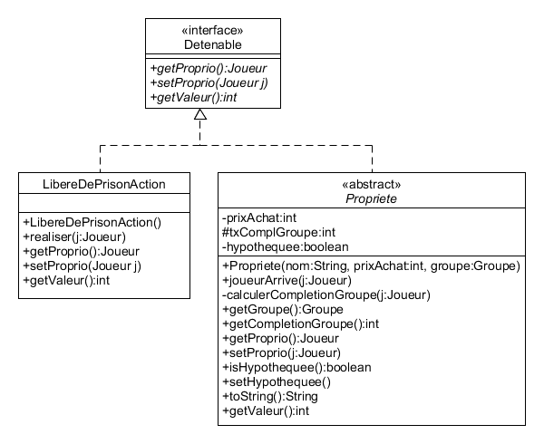
Les interfaces
Les classes abstraites, les méthodes abstraites et les interfaces
Méthodes abstraites
Implémentation des méthodes
Implémentation des méthodes

Slide 10
Les interfaces
Les classes abstraites, les méthodes abstraites et les interfaces
public interface Detenable {
Joueur getProprio();
void setProprio(Joueur j);
int getValeur();
}
Toutes les méthodes sont abstraites.
Le mot clef abstract n’est pas nécessaire.

Slide 11
Les interfaces
Les classes abstraites, les méthodes abstraites et les interfaces
public class LibereDePrisonAction extends Action implements Detenable {
private Joueur proprio;
@Override
public Joueur getProprio() {
return this.proprio;
}
@Override
public void setProprio(Joueur j) {
this.proprio = j;
}
@Override
public int getValeur() {
return 50;
}
…
}

Slide 12
Les interfaces
Les classes abstraites, les méthodes abstraites et les interfaces
public abstract class Propriete extends Case implements Detenable {
…
private Joueur proprio;
@Override
public Joueur getProprio() {
return this.proprio;
}
@Override
public void setProprio(Joueur j) {
Joueur ancienProprio = this.proprio;
this.proprio = j;
if(ancienProprio != null)
this.calculerCompletionGroupe(ancienProprio);
this.calculerCompletionGroupe(j);
}
@Override
public int getValeur() {
return this.prixAchat;
}
…
}

Slide 13
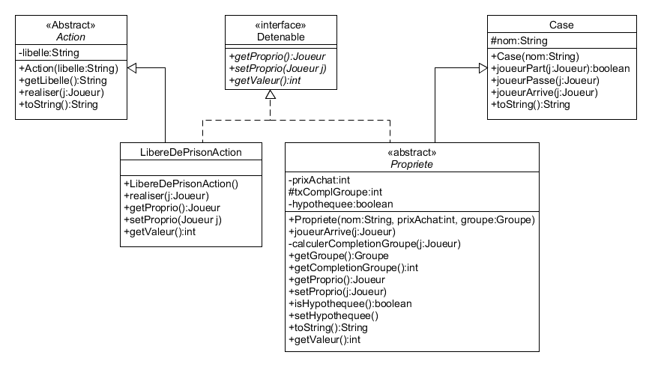
Les interfaces
Les classes abstraites, les méthodes abstraites et les interfaces

Slide 14
Bilan
Les classes abstraites, les méthodes abstraites et les interfaces
Dans la définition de | Classe concrète | Classe abstraite | Interface
Déclaration | class | abstract class | interface
Attributs |  |  | 
Constantes |  |  | 
Constructeur |  |  | 
Méthode concrète |  |  | 
Méthode abstraite (mot clef) |  |  (abstract) |  (Ø)
Dans l’utilisation de | Classe concrète | Classe abstraite | Interface
Déclaration | extends | extends | implements
Minimum | 0 | 0 | 0
Maximum | 1 | 1 | ∞

Slide 15
Le polymorphisme et les interfaces
Les classes abstraites, les méthodes abstraites et les interfaces






Notes:
Comme nous l’avons vu précédemment, il est possible de stocker une instance d’une classe dans une variable de ce type ou du type d’une des classes dont elle hérite.
Il est également possible de stocker l’instance de cette classe dans une variable du type de l’une des interfaces qu’elle implémente
Dans cette exemple, l’instance de LibereDePrisonAction peut être stockée dans une variable de type LibereDePrisonAction ou Action mais également dans une variable de type Detenable.

Slide 16
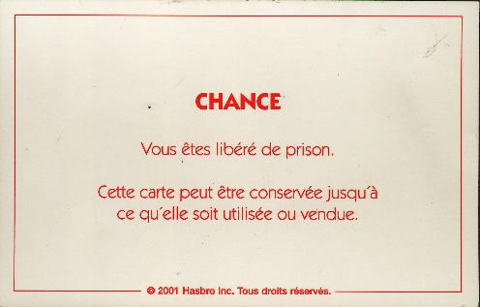
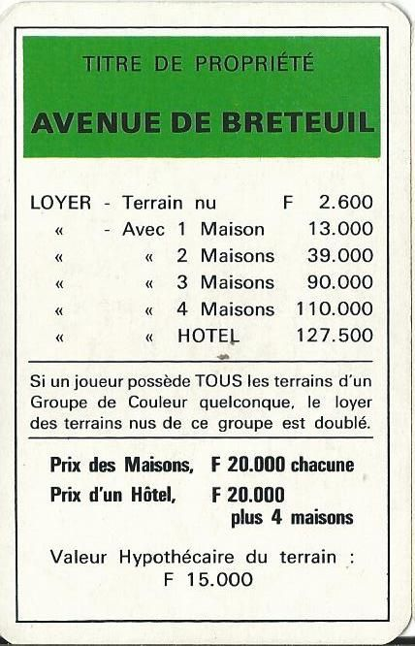
Le polymorphisme et les interfaces
Les classes abstraites, les méthodes abstraites et les interfaces
Exemple : pour procéder aux échanges de cartes entre joueurs
Deux types de carte échangeables :
Titre de propriété
Cartes Chance ou Caisse de la Communauté « Vous êtes libéré de prison »
Les deux classes modélisant ces cartes implémentent l’interface « Detenable »
La méthode getCartesEchangeables() retourne un ensemble d’éléments Detenable

Slide 17
Les classes abstraites, les méthodes abstraites et les interfaces
Notes:
Location cycle

